Slide 1






문화재단 사이트
GCF 프로젝트 보고서
반도체산업분야 빅데이터 융합
자바&파이썬 응용SW 개발자 양성과정
이미지 남우종 유명재 이병선

Slide 2


CONTETNS
팀 소개
프로젝트 개요
프로젝트 과정
프로젝트 결과
프로젝트 시연
프로젝트 후기

Slide 3
팀 소개

Slide 4




팀원
이미지(PM)
남우종
이병선
유명재
PM
PA
PA
PL
회원가입
로그인
메인 홈
이달의 일정(캘린더)
공지사항
찾아오시는 길(지도)
security
통합 및 세션 관리
MyPage 본인인증
MyPage 오프라인
MyPage 북마크
MyPage 댓글
MyPage 강사 신청
MyPage 강의 등록
MyPage 정보 수정
오프라인 운영목록 페이지
오프라인 상세 페이지
오프라인 수강신청 페이지
온라인 운영목록 페이지
온라인 상세 페이지
관리자 페이지 배너 관리
관리자 페이지 공지사항 관리
관리자 페이지 일반회원 관리
관리자 페이지 강사회원 관리
관리자 페이지 강의 관리
Google Cloud Storage 연결
첨부파일 관련 로직 작성
보조

Slide 5
프로젝트 개요

Slide 6
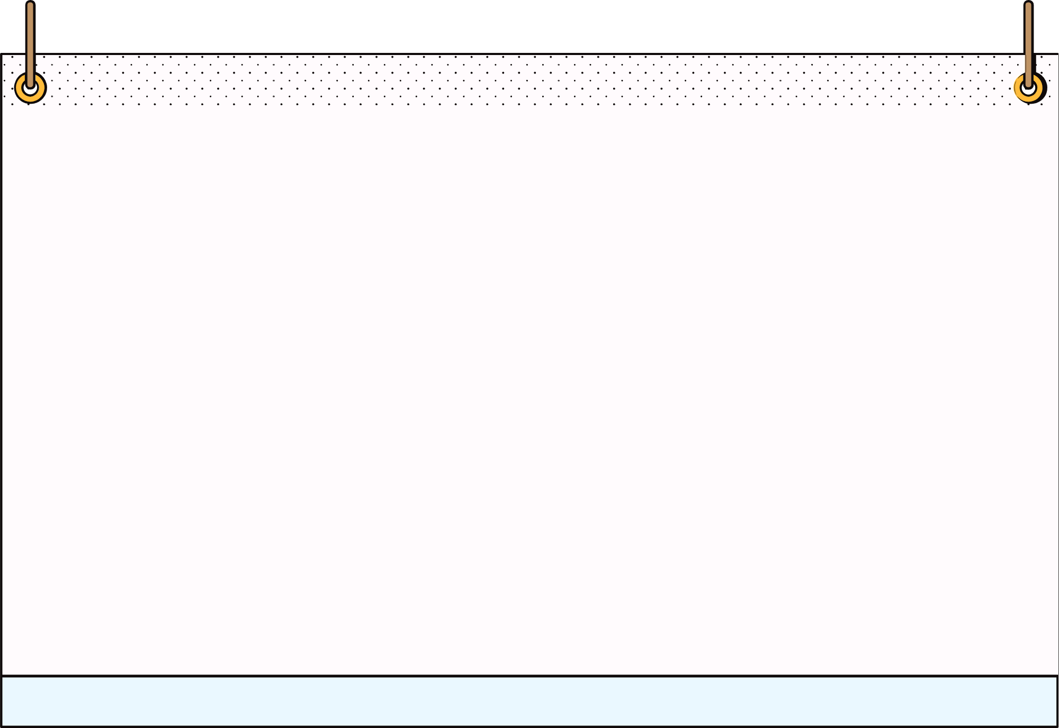

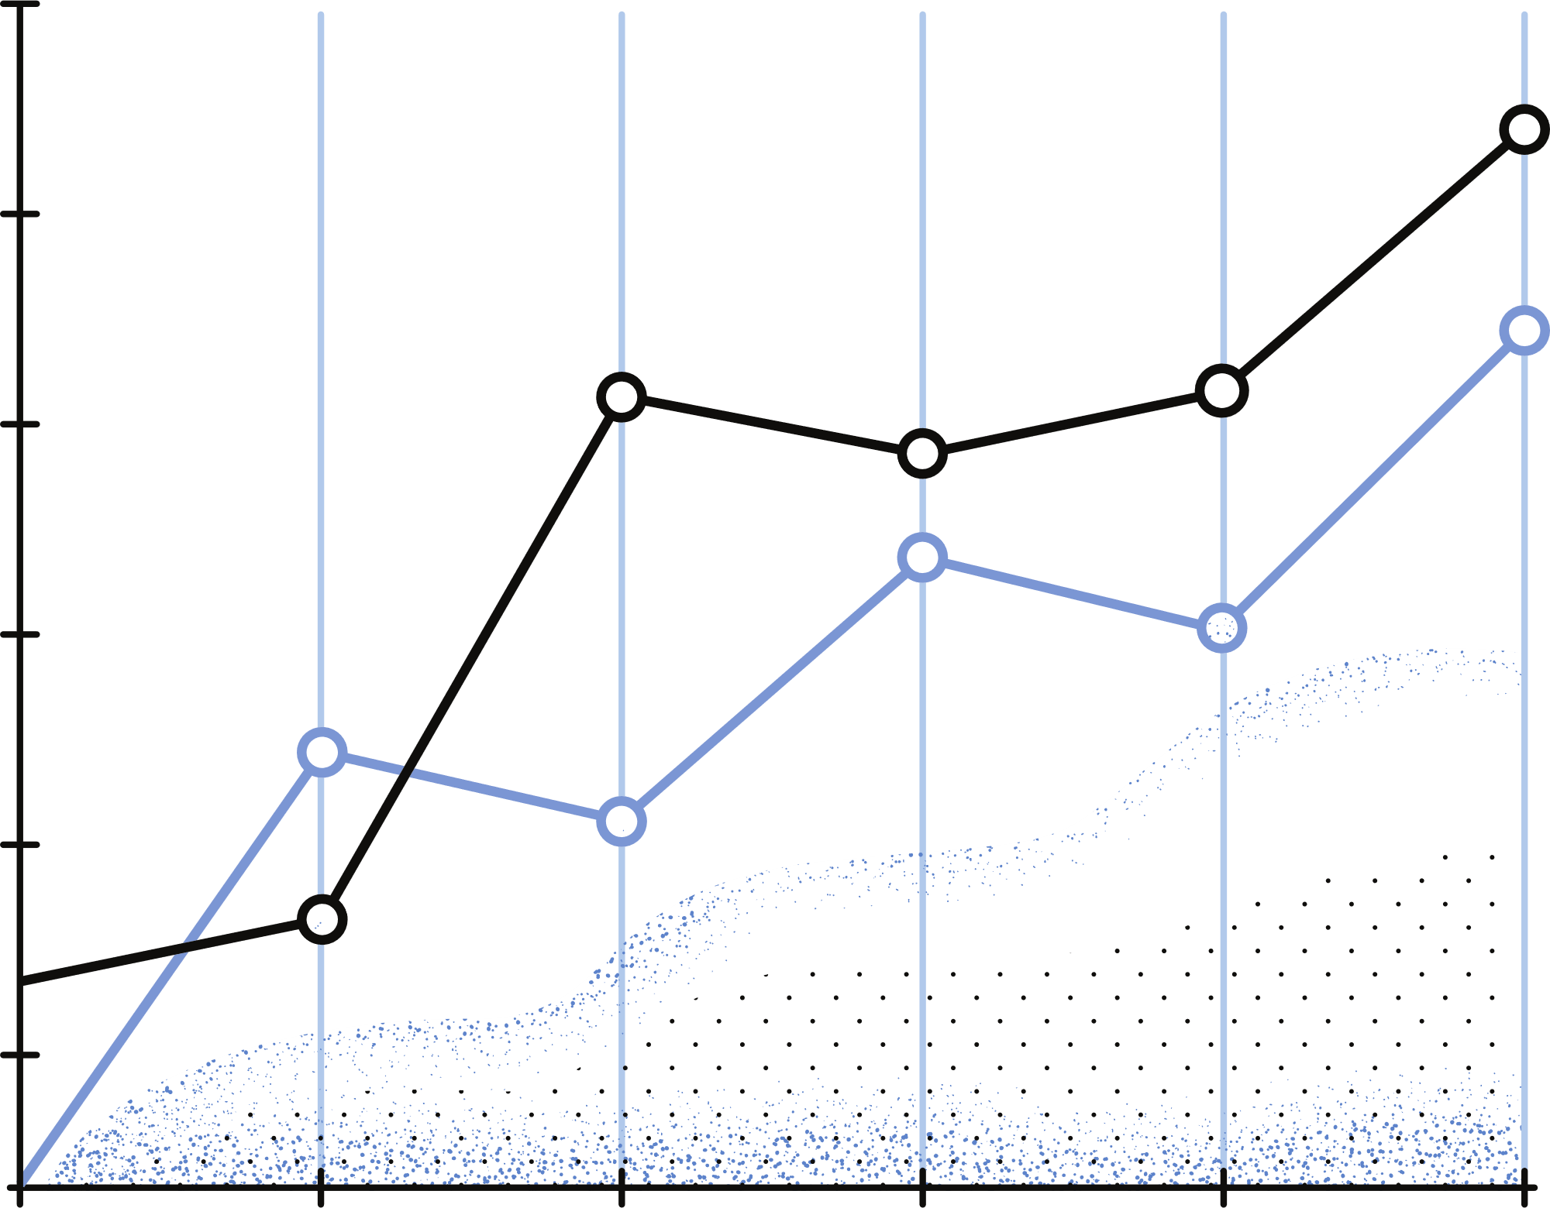

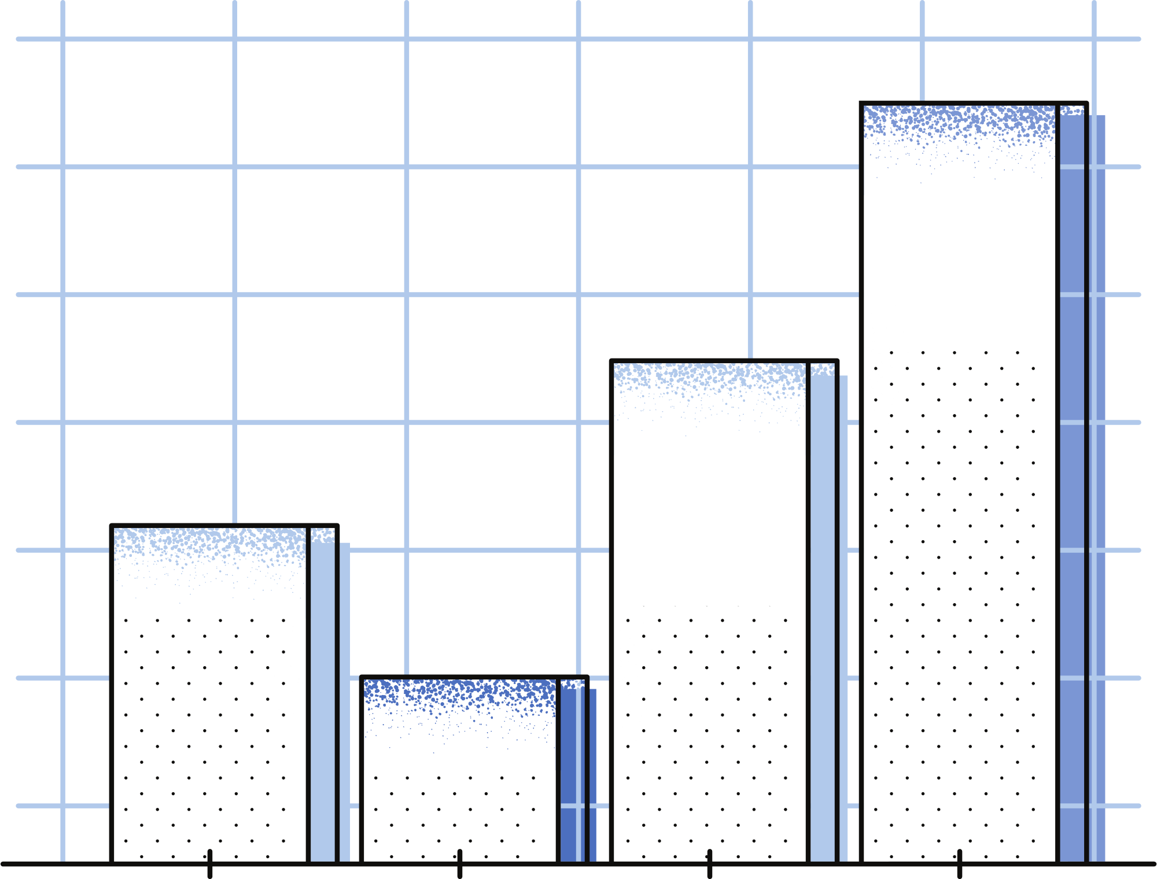
프로젝트 개요
2021 김포문화재단이 시민들에게 콘텐츠를 지원하기 위해 'G-Class' 플랫폼 개발 추진
이 프로젝트는 온라인 콘텐츠 시장의 성장과 함께 다양한 교육 콘텐츠의 수요가 증가함에
따라 시작됨
프로젝트 목표
비대면 교육 및 기타 관련 서비스를 플랫폼을 통해 제공
김포시민이 온라인 콘텐츠에 쉽게 접근하여 학습할 수 있는 온라인 서비스 구축
PC, 모바일 등 다양한 환경에서 서비스할 수 있는 홈페이지 구축
지역 주민들의 문화생활에 대한 접근성을 높히고 문화 행사 참여를 촉진하여 지역의
문화 활성화와 문화 교류를 할 수 있도록 장려한다
프로젝트 내용
1. 온라인 교육 콘텐츠 플랫폼 개발
콘텐츠 등록 및 관리를 위한 플랫폼 구축
비대면 교육에 특화된 페이지 구성 및 디자인
2. 관리 및 운영
플랫폼의 안정적 운영을 위한 유지보수

Slide 7


프로젝트 개요
프로젝트 추진체계 및 역할
주관기관(김포문화재단) : 프로젝트 주도 및 관리
온라인 콘텐츠팀(주관부서) : 프로젝트 수행 및 관리
수행업체 : 플랫폼 개발 및 납품, 관리자 교육
제안 요청 내용
요구 사항을 충분히 검토하여 제안서 작성
정보화 사업의 보안성 검토를 완료하여 사업 이행 필요
기대효과
해당 플랫폼을 통해 시민 및 다양한 시민들에게 온라인 콘텐츠에 접근하고
학습할 수 있는 기회를 제공
⇨ 지역 및 시민의 역량을 강화하는 데 일조할 것으로 기대

Slide 8
















프로젝트 개요
언어
17
Frame work
3.2.5
IDE
화면
18.3.1
DB & 형상관리
Server & 기타
API
Google Cloud

Slide 9
프로젝트 과정
일정 계획표

Slide 10
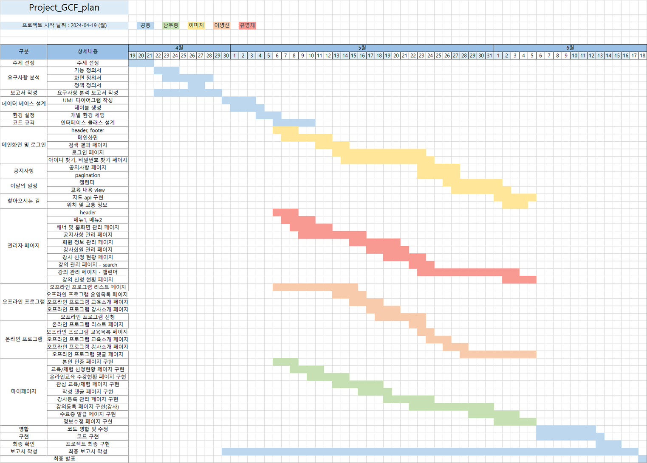
일정계획표

Slide 11
프로젝트 과정
기능 정의서

Slide 12
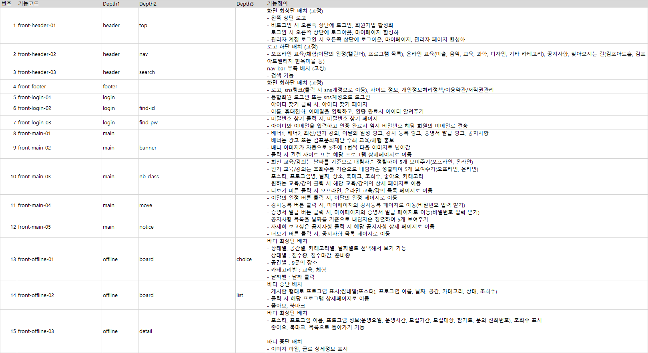
기능정의서

Slide 13
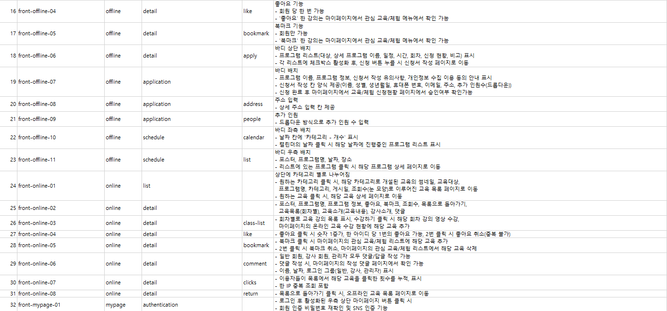
기능정의서

Slide 14
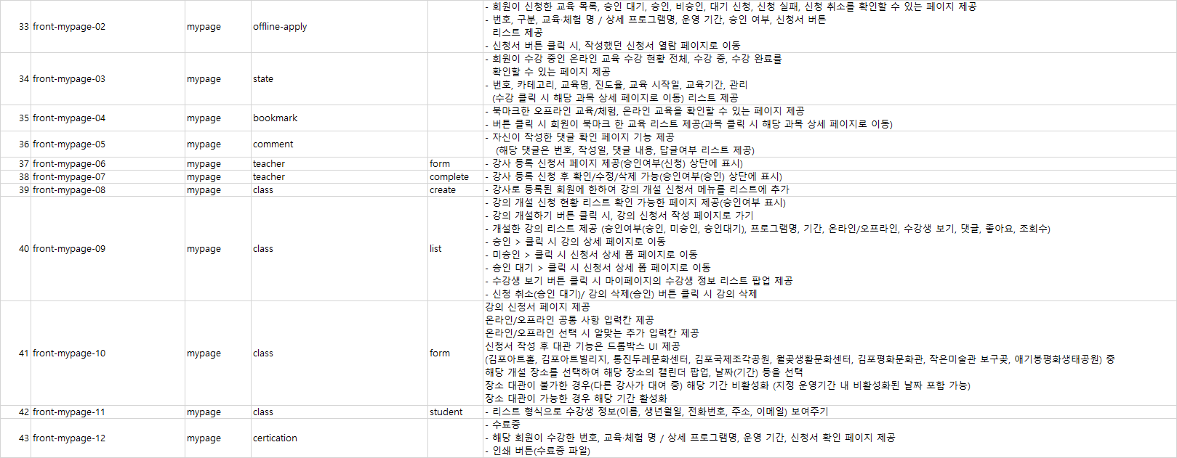
기능정의서

Slide 15
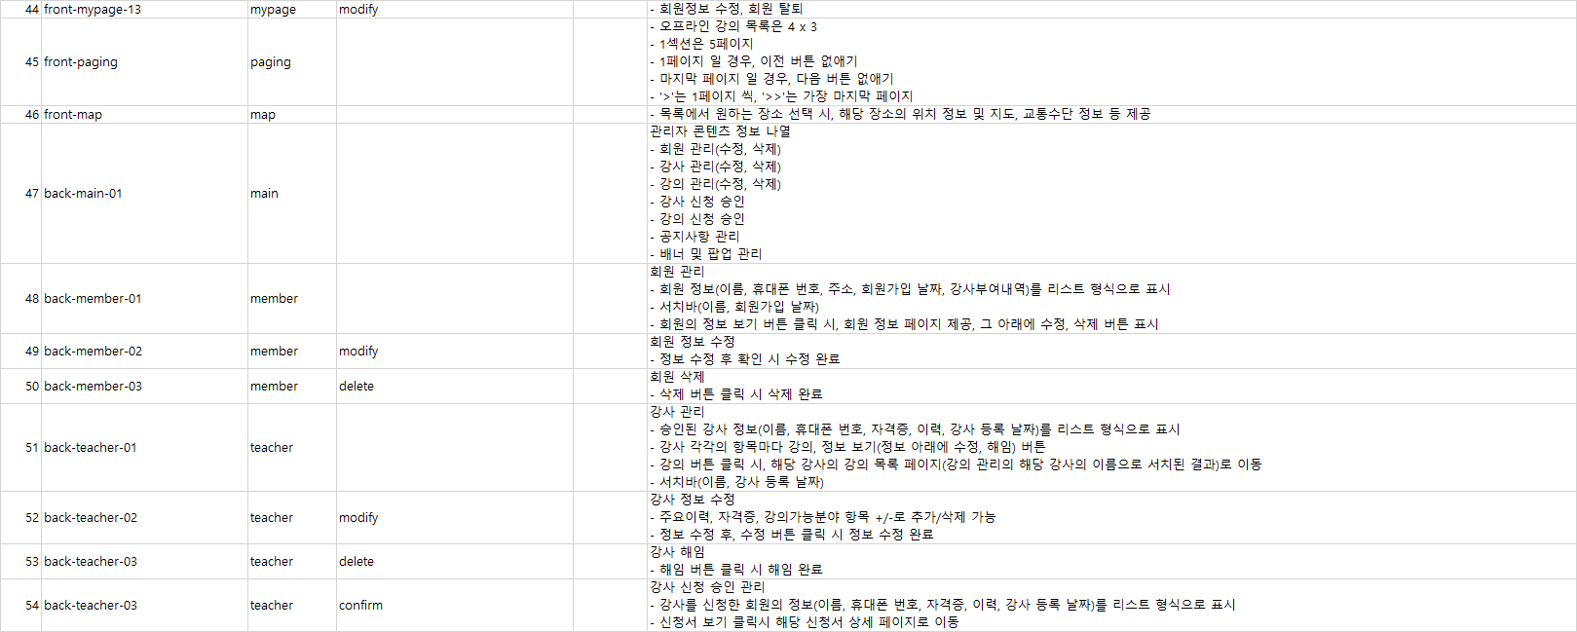
기능정의서

Slide 16
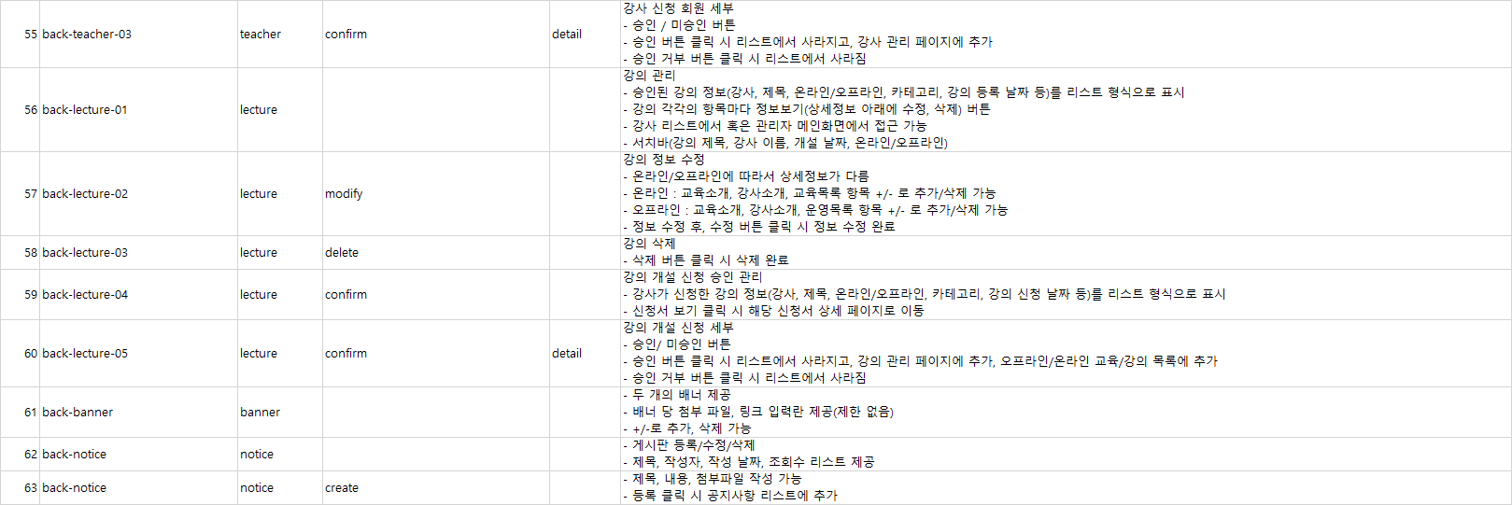
기능정의서

Slide 17
프로젝트 과정
정책 정의서

Slide 18
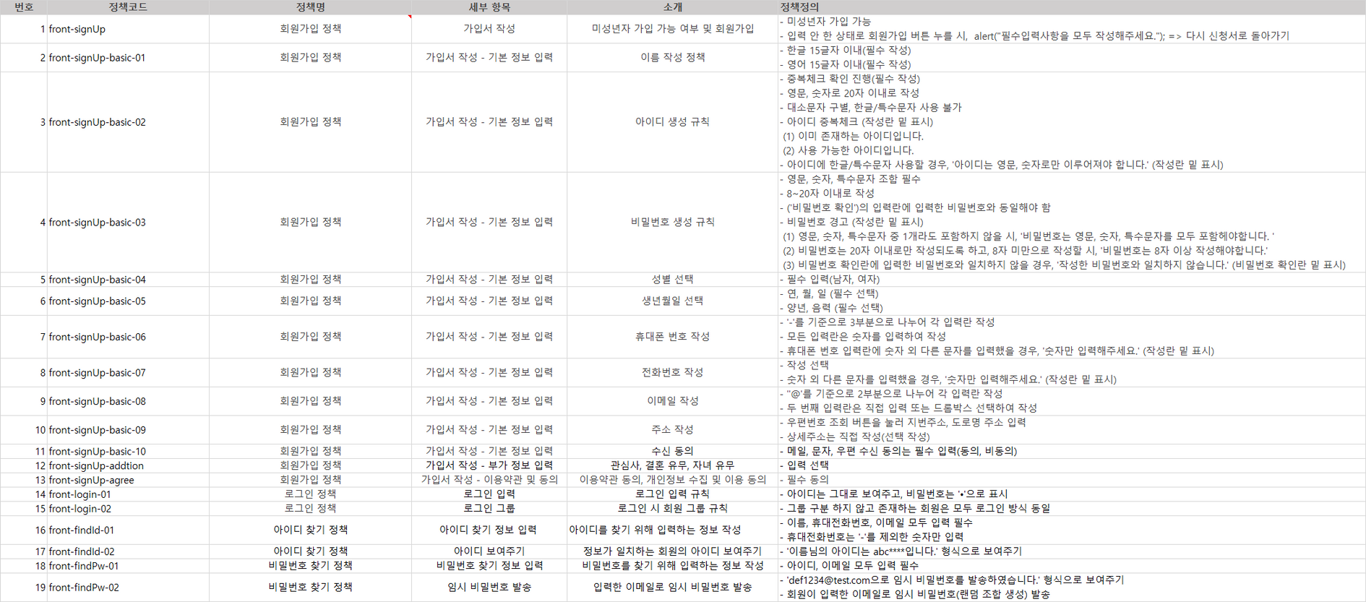
정책정의서

Slide 19
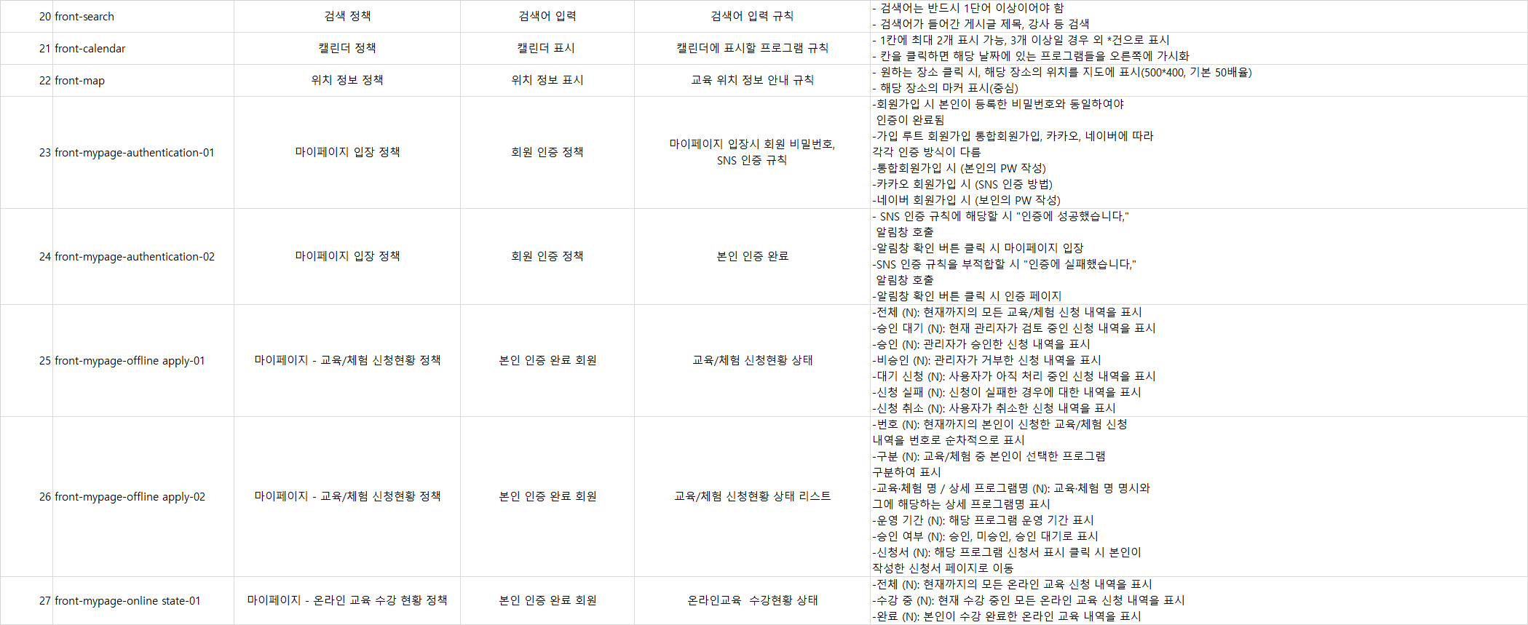
정책정의서

Slide 20
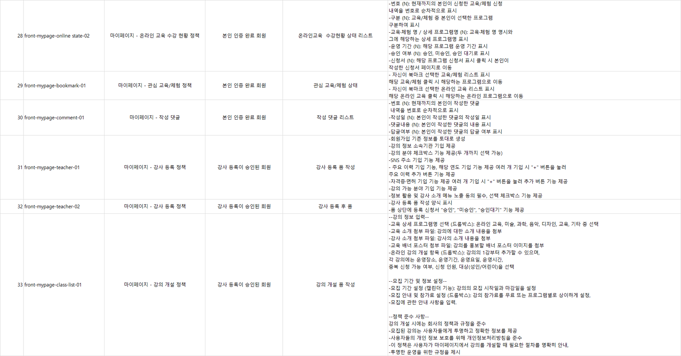
정책정의서

Slide 21
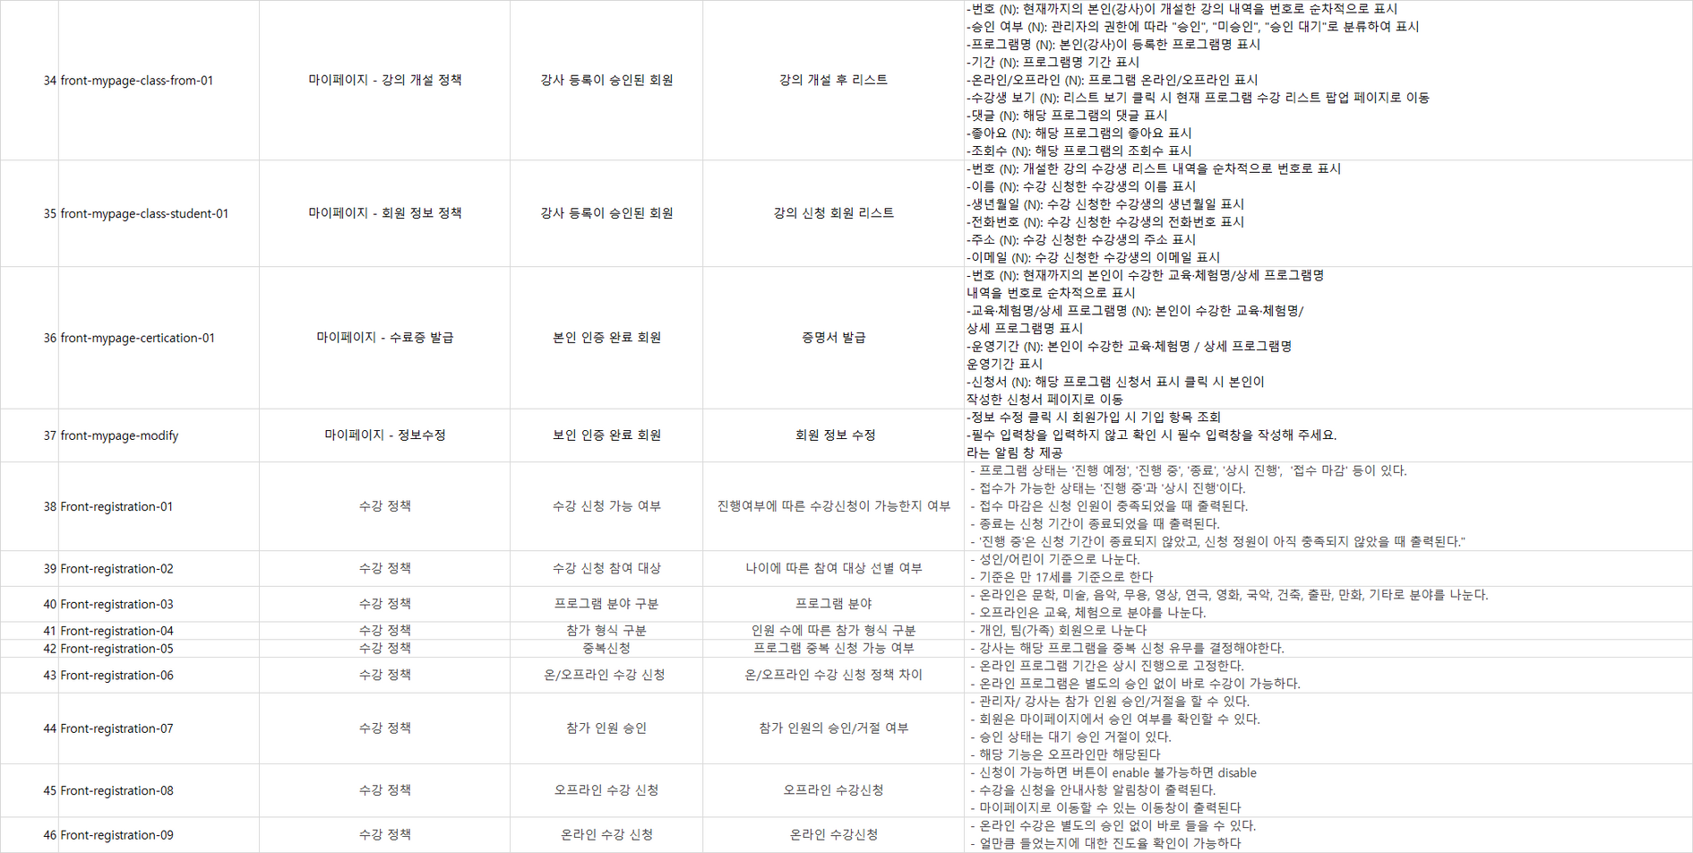
정책정의서

Slide 22
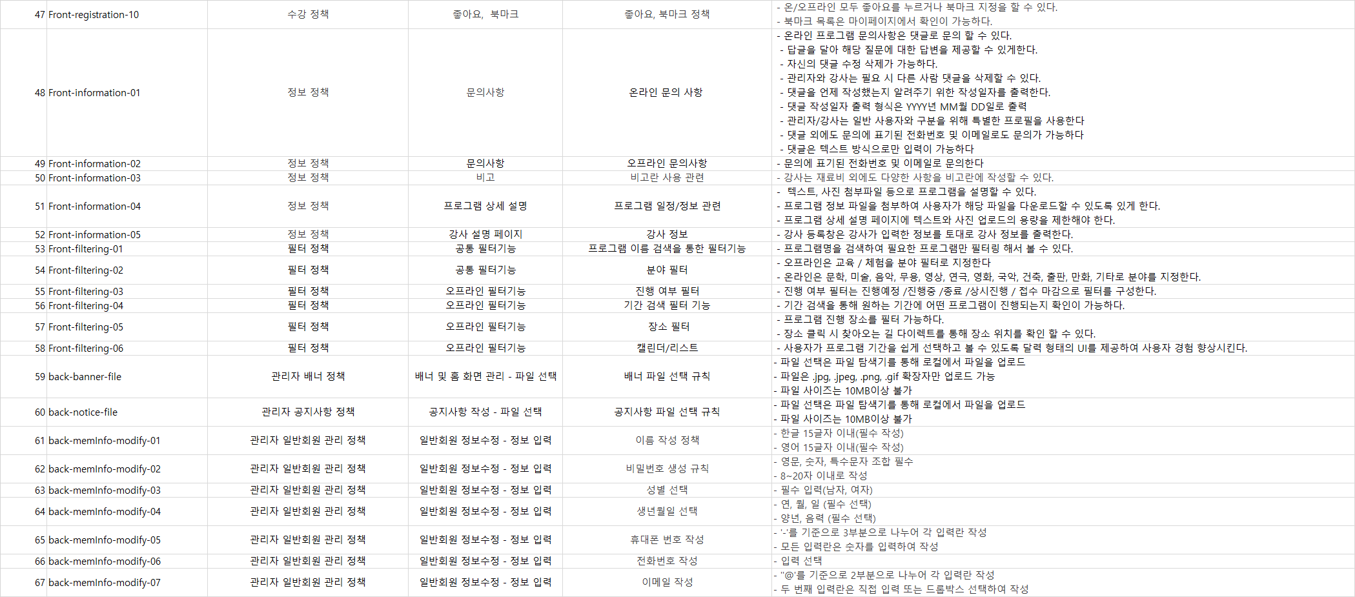
정책정의서

Slide 23
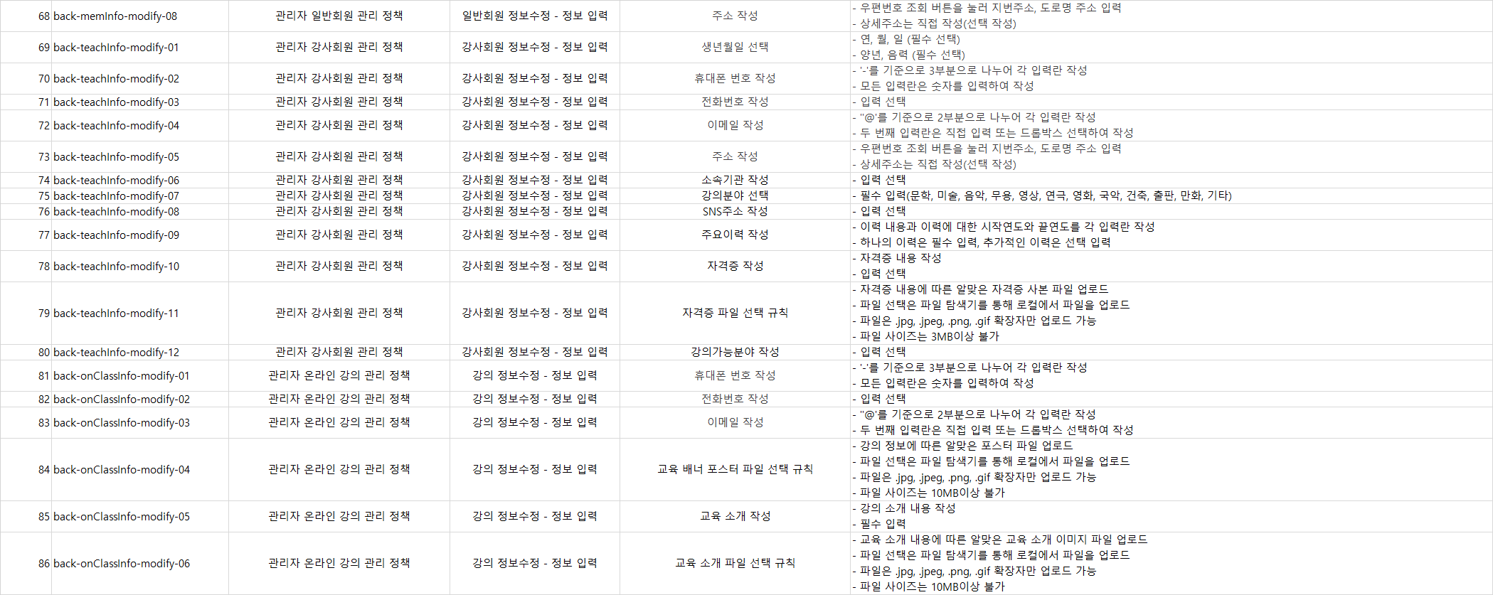
정책정의서

Slide 24
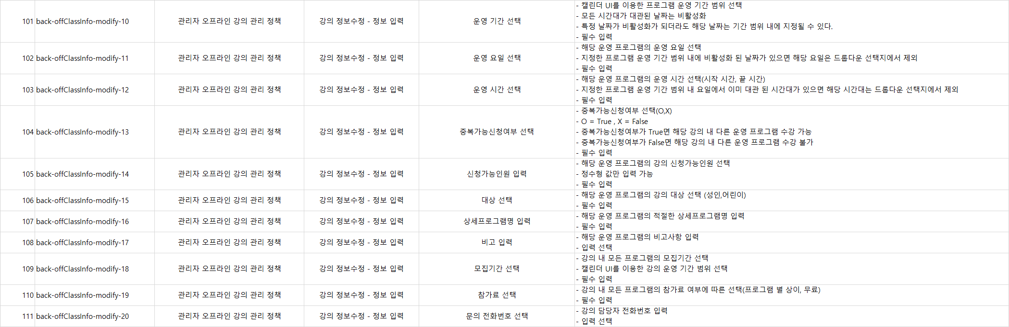
정책정의서

Slide 25
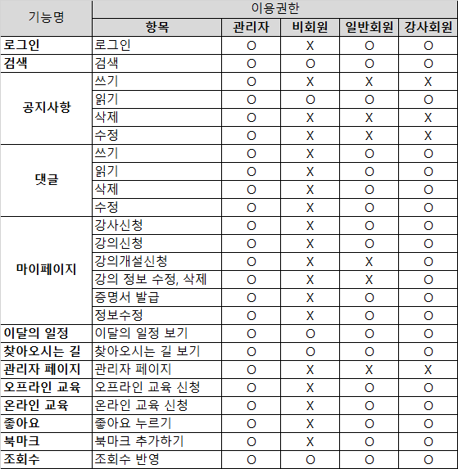
정책정의서 - 이용권한

Slide 26
프로젝트 과정
유스케이스

Slide 27
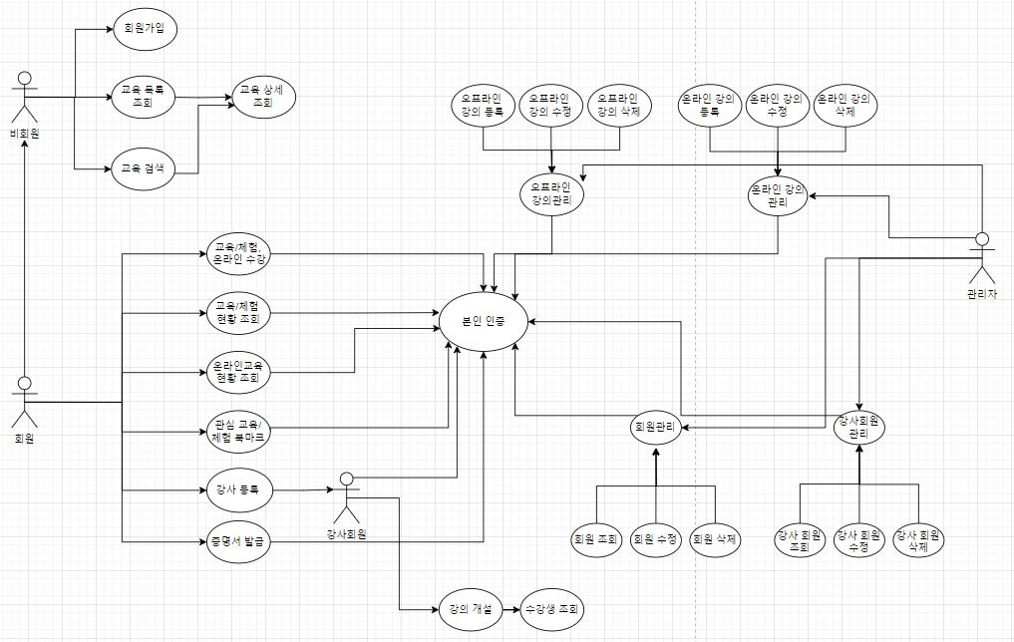
유스케이스

Slide 28
프로젝트 과정
화면 정의서

Slide 29
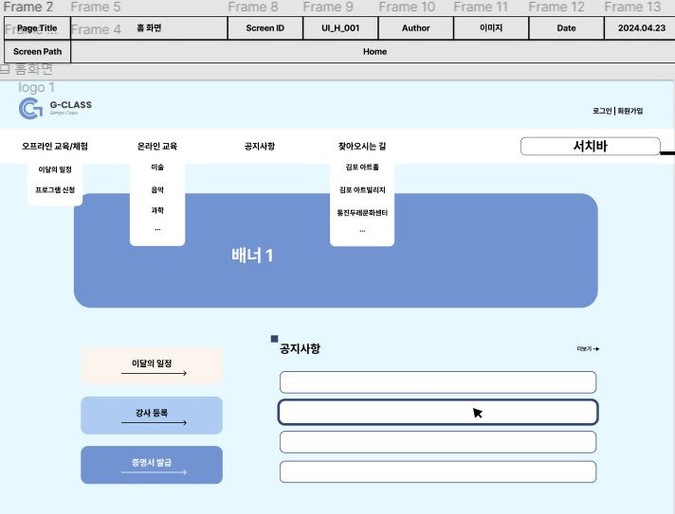
화면정의서
Header 및 메인화면
6
Header_Menu
마우스 가져다 올려놓을 시, 드롭박스 활성화
2. Banner 01
클릭 시, 해당 주소 및 페이지로 이동
3. Main_Notice
마우스 가져다 올려놓을 시, 해당 칸 강조
4. Quick_Btn 01
클릭 시, 해당 페이지로 이동
5. Search_Main
클릭 시, 검색 이력 보여줌
검색어 입력 가능
6. Login_State
로그아웃 상태 => 로그인 | 회원가입
로그인 상태 => 로그아웃 | 마이페이지
5
1
2
4
3

Slide 30
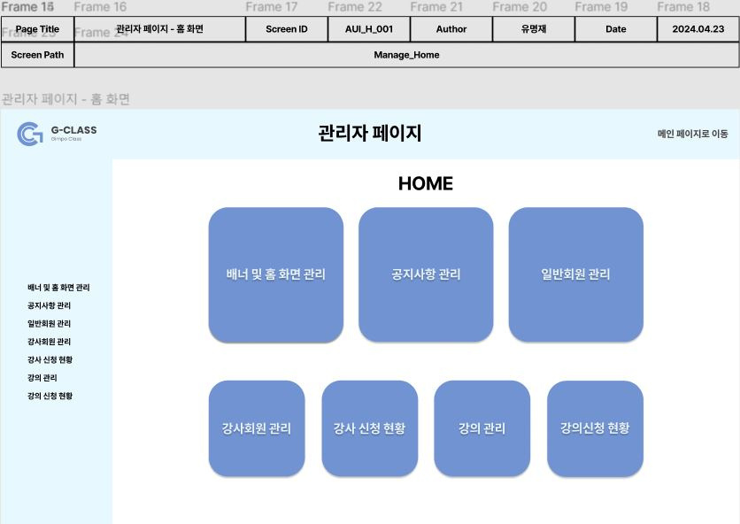
화면정의서
관리자 페이지 - 홈 화면
1
Manage_Header
좌측 사이드 로고
중앙 ‘관리자 페이지’ 클릭 시 관리자 홈 화면으로 이동
우측 ‘메인 페이지로 이동’ 클릭 시 메인 화면으로 이동
Manage_Menu01
메뉴 클릭 시 해당 기능을 제공하는 페이지로 이동
Manage_Menu02
메뉴 클릭 시 해당 기능을 제공하는 페이지로 이동
2
3

Slide 31
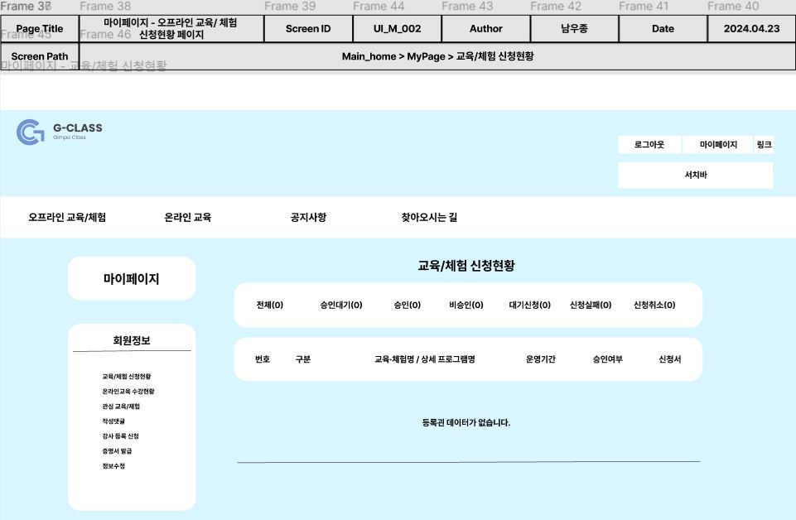
화면정의서
마이페이지 - 오프라인 교육/체험 신청현황
1. Mypage_offline-apply
2.Mypage_offline-apply_list
회원이 신청한 교육 목록, 승인 대기, 승인, 비승인, 대기 신청,
신청 실패, 신청 취소를 확인할 수 있는 페이지
3.Mypage_offline-apply_form
번호, 구분, 교육·체험 명 / 상세 프로그램명, 운영 기간, 승인 여부,
신청서 버튼
해당 신청현황 리스트 제공
1
2
3

Slide 32
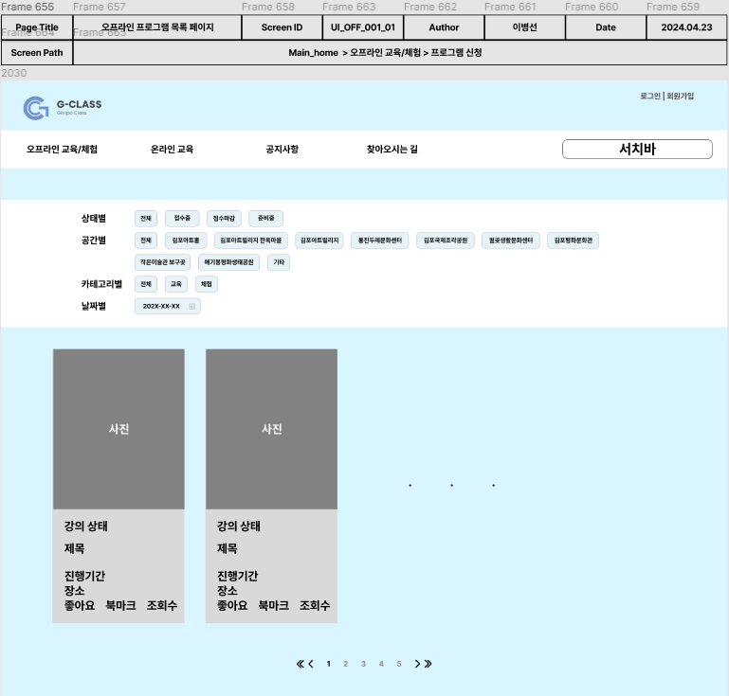
개발환경
오프라인 강의 목록 페이지
상태별, 공간별, 카테고리별, 날짜별 필터 버튼 클릭 시 선택한 결과만을 선별하는 필터링 기능 제공
좋아요, 북마크 기능 제공
강의 상태에 따라 포스터 상태가 달라지는 기능 제공

Slide 33
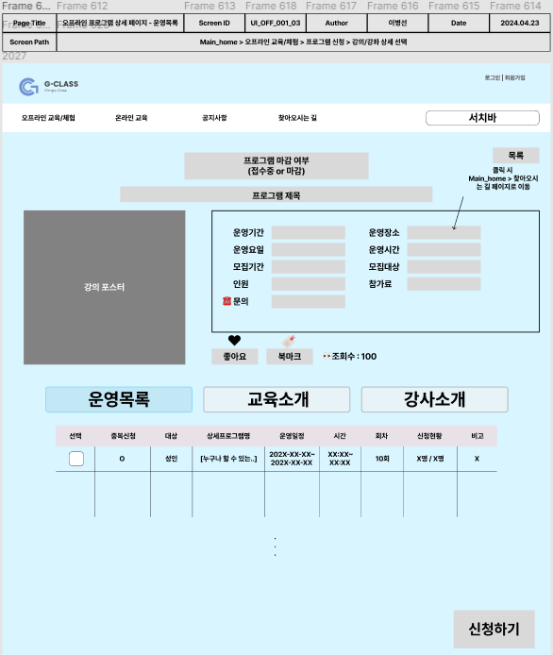
개발환경
오프라인 프로그램 운영 목록 페이지
좋아요를 북마크 기능 제공.
원하는 시간대의 강의를 선택할 수 있는 기능 제공
운영 장소를 클릭 시 찾아오는 길 페이지로 이동되는 기능 제공
목록 클릭 시 오프라인 프로그램 목록으로 돌아가는 기능 제공
원하는 강의를 선택한 후 신청하기 버튼을 누를 시 신청 페이지로 이동된다
비고란을 통해 강의의

Slide 34
프로젝트 결과

Slide 35
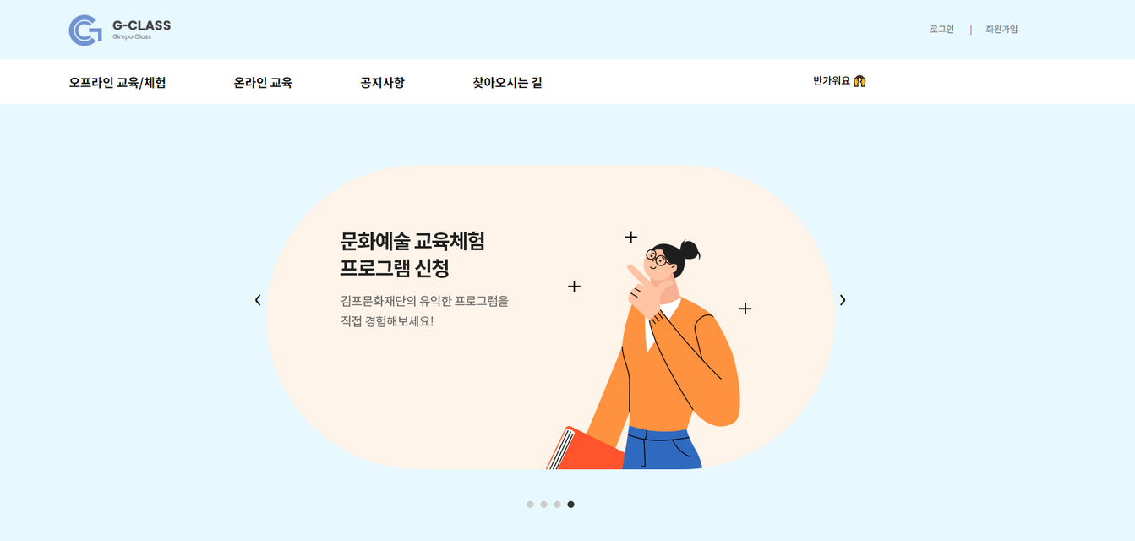
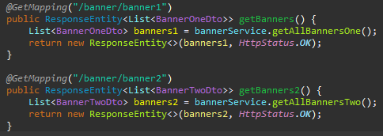
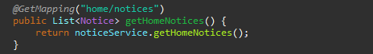
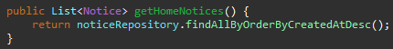
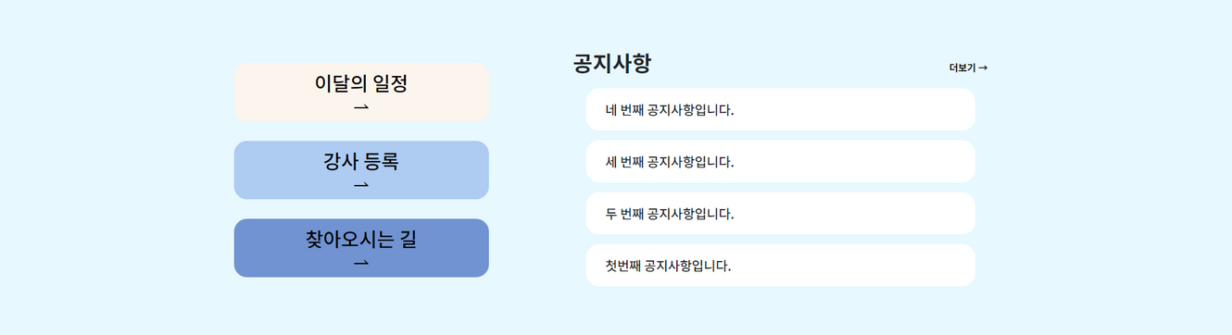
프로젝트 결과
Home 화면
배너 carousel 사용하여 보여주기 (3초마다 자동으로 넘어감)
공지사항 최신순으로 가져와서 4개 보여주기

Slide 36
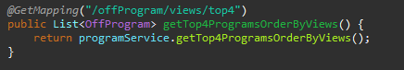

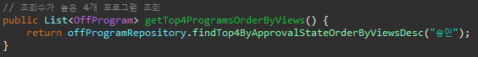
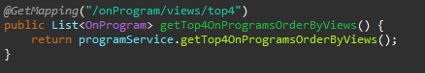
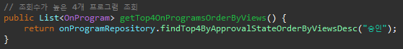
프로젝트 결과
Home 화면
온라인, 오프라인 프로그램을 조회수 기준 내림차순으로
정렬하여 나열해서 보여주기

Slide 37
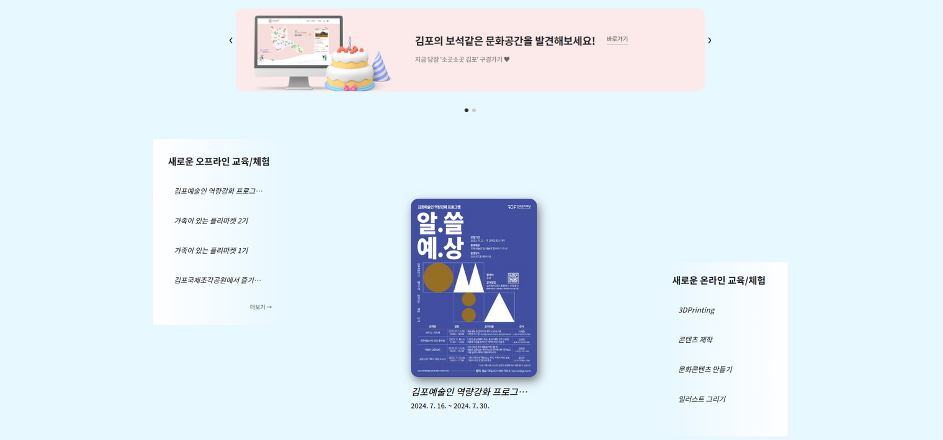
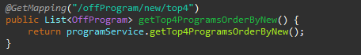
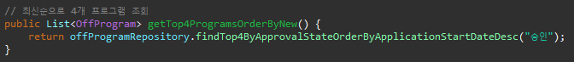
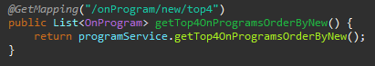
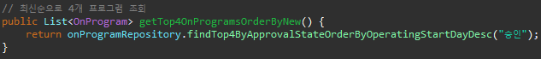
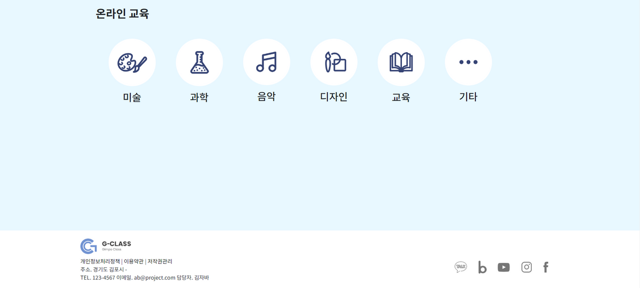
프로젝트 결과
Home 화면
온라인, 오프라인 프로그램을 모집 날짜 기준 내림차순으로
정렬하여 나열해서 보여주기

Slide 38
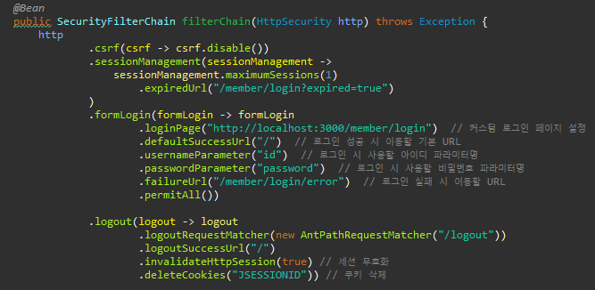
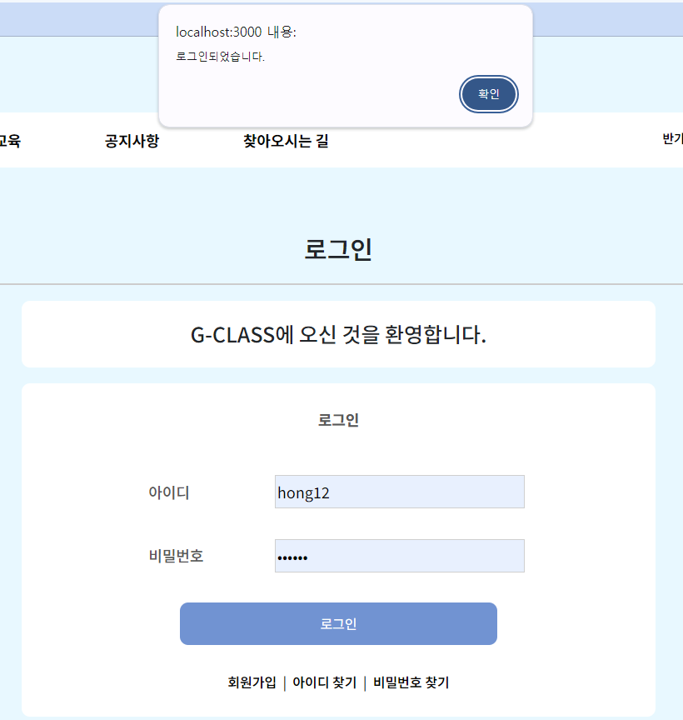
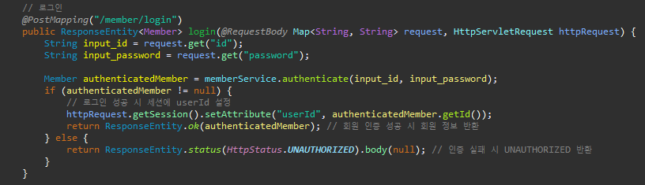
프로젝트 결과
로그인
security 설정을 통해서 로그인 보안 구현
로그인 시 세션 저장, 로그아웃 시 세션 무효화
회원이 존재할 시, 로그인 성공

Slide 39
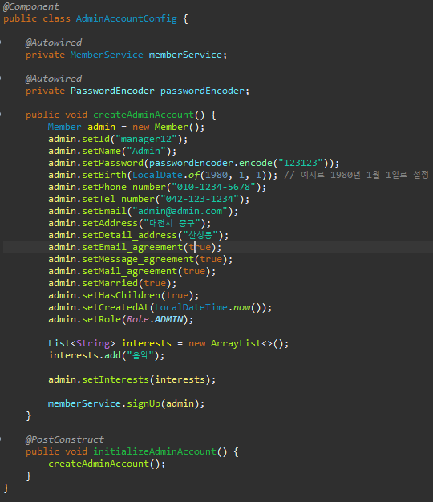

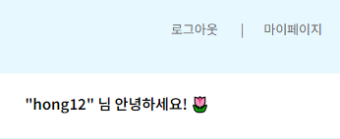
프로젝트 결과
로그인 헤더
관리자 계정으로 로그인 시, 관리자페이지 링크 보여주기
부트 실행과 동시에 자동으로 관리자 계정이 만들어지도록
config에 설정

Slide 40
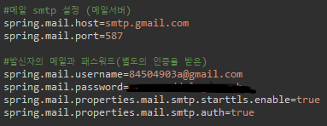
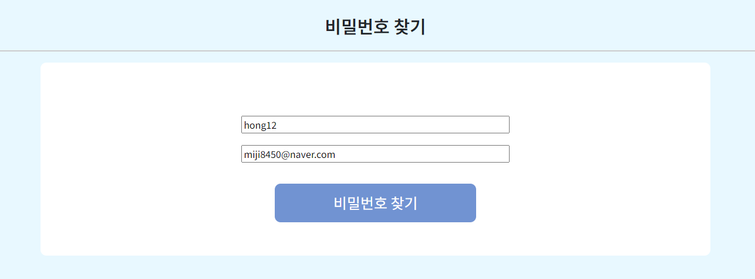
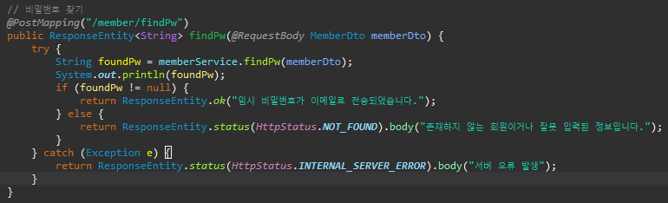
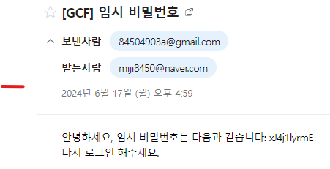
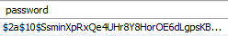
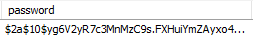
프로젝트 결과
비밀번호 찾기_smtp
관리자 계정으로 로그인 시, 관리자페이지 링크 보여주기
부트 실행과 동시에 자동으로 관리자 계정이 만들어지도록
config에 설정
10자리를 랜덤으로 선택하여 임시 비밀번호 발송
비밀번호는 암호화되어 저장(보안)

Slide 41
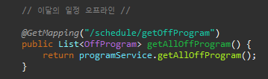


프로젝트 결과
날짜 클릭 시, 승인된 모든 프로그램을 가져와서 해당 날짜에
시행하는 프로그램을 모두 불러옴
체험과 교육으로 나눈 뒤, 스크롤을 사용해서 프로젝트 보여줌

Slide 42



프로젝트 결과
공지사항 한 페이지에 8개 씩 pagination
공지사항 클릭 시, 조회수 1씩 증가
전체검색, 제목, 내용으로 공지사항 검색

Slide 43

프로젝트 결과
위치 클릭 시, 해당 map 보여주기
카카오맵 api를 사용

Slide 44


프로젝트 결과
MyPage 회원인증
code::
클라이언트에서 받은 비밀번호를 포함한 요청 데이터를 처리
현재 세션에서 사용자 ID를 가져옴
세션에 사용자 ID가 없는 경우, 로그인 필요하다는 응답을 반환
데이터베이스에서 사용자 ID를 기반으로 회원 정보를 찾음
회원 정보가 존재하면 ↴
입력된 비밀번호와 저장된 비밀번호를 비교
비밀번호가 일치하면 인증 성공 응답을 반환
비밀번호가 일치하지 않으면 비밀번호 불일치 응답을 반환
회원 정보를 찾을 수 없는 경우, 해당 회원을 찾을 수 없다는 응답을 반환

Slide 45

프로젝트 결과
MyPage 교육/체험 신청현황
code::

Slide 46


프로젝트 결과
MyPage 교육/체험 신청현황
code::
설명
오프라인 프로그램 생성 (createOffProgram):
POST /api/offProgram
새로운 오프라인 프로그램을 생성하고 반환
프로그램 정보 생성 (createInfo):
POST /api/offProgram/offproginfo
파일과 설명을 받아 프로그램 정보를 생성하고 저장
교사 정보 생성 (createTInfo):
POST /api/offProgram/offteacherinfo
파일과 설명을 받아 교사 정보를 생성하고 저장
모든 오프라인 프로그램 조회 (getAllOffPrograms):
GET /api/offProgram 모든 오프라인 프로그램 목록을 반환
사용자별 오프라인 프로그램 조회 (getOffProgramsByUserId):
GET /api/offProgram/myoffprogram
현재 사용자 ID로 해당 사용자의 오프라인 프로그램 목록을 반환

Slide 47

프로젝트 결과
MyPage 관심 교육/체험
code::

Slide 48


프로젝트 결과
MyPage 관심 교육/체험
code::
설명
오프라인 북마크 조회 (getOffBookMarks):
GET /api/offBookMarks 엔드포인트를 처리
현재 세션에서 사용자 ID를 가져옴
사용자 ID가 없으면 인증되지 않은 사용자로 간주하고 예외를 발생
주어진 사용자 ID로 해당 사용자의 오프라인 북마크 목록을 조회하여 반환

Slide 49

프로젝트 결과
MyPage 작성 댓글
code::
설명
댓글 조회 (getAllComments):
GET /api/comments 엔드포인트를 처리
현재 세션에서 사용자 ID를 가져옴
사용자 ID가 없으면 인증되지 않은 사용자로 간주하고 예외를 발생
주어진 사용자 ID로 해당 사용자의 댓글 목록을 조회하여 반환

Slide 50



프로젝트 결과
MyPage 강사 등록 신청서
code::

Slide 51

프로젝트 결과
MyPage 강사 등록 신청서
code::
설명
useEffect를 사용하여 컴포넌트가 마운트될 때 데이터를 불러옴
axios.get을 사용하여 /member/myinfo 엔드포인트에서 사용자 정보를
가져옴
axios.get을 사용하여 /teacher/myinfo 엔드포인트에서 교사 정보를
가져옴
가져온 데이터를 userData와 teacherData 상태로 설정

Slide 52


프로젝트 결과
MyPage 강사 등록 신청서
code::
설명
교사 신청 처리 (POST /apply)
교사 신청을 받아 처리하고 성공 시 성공 메시지 반환,
실패 시 오류 메시지 반환
교사 정보 조회 (GET /myinfo)
userId로 교사 정보를 조회하여 반환, 실패 시 오류 처리
교사 정보 업데이트 (PUT /{id})
교사 정보를 업데이트하고 성공 시 성공 메시지 반환,
실패 시 오류 메시지 반환
교사 정보 삭제 (DELETE /{id})
id로 교사 정보를 삭제하고 성공 시 성공 메시지 반환,
실패 시 오류 메시지 반환

Slide 53

프로젝트 결과
MyPage 강의 등록 신청서
code::
강의 등록 신청서 오프라인 교육 클릭시
설명
오프라인 강의 체크박스 선택시
오프라인 강의 관련 기능과
교육소개 첨부파일 +, - 기능 삽입
강사소개 첨부파일 +, - 기능 삽입
교육 배너 포스터 첨부파일 기능 삽입

Slide 54



프로젝트 결과
MyPage 강의 등록 신청서
code::
설명
오프라인 강의 체크박스 선택시
드롭박스 기능 삽입
캘린더 기능 삽입

Slide 55

프로젝트 결과
MyPage 강의 등록 신청서
code::
강의 등록 신청서 온라인 교육 클릭시
설명
온라인 강의 체크박스 선택시
온라인 강의 관련 기능과
교육소개 첨부파일 +, - 기능 삽입
강사소개 첨부파일 +, - 기능 삽입
교육 배너 포스터 첨부파일 기능 삽입

Slide 56

프로젝트 결과
MyPage 강의 등록 신청서
code::
설명
온라인 강의 첨부파일 기능 삽입
온라인 강의 첨부파일 +, - 기능 삽입

Slide 57


프로젝트 결과
MyPage 정보수정
code::
설명
마이페이지 본인의 정보 불러오는 기능 및
정보 수정, 삭제, 저장기능 삽입

Slide 58


프로젝트 결과
오프라인 프로그램 리스트
code::
필터박스를 사용자가 상태별, 공간별, 카테고리별, 운영날짜 별로 사용자가
원하는 프로그램을 선택할 수 있음

Slide 59

프로젝트 결과
오프라인 프로그램 리스트
code::
접수 마감 시 마감된 강의를 뒤로 보내고, 접수 중인 강의는 앞으로 정렬
정렬 기준은 운영날짜 순으로 정렬

Slide 60

프로젝트 결과
설명
다중 필터링 기능 (Specification)
Specification는 JPA 쿼리를 동적으로 생성하는 데 사용됨
이를 통해 복잡한 쿼리 조건을 유연하게 정의하고 조합할 수 있음
root entity의 속성에 접근
criteriaBuilder는 쿼리 조건을 생성하는 데 사용되는 객체
conjunction는 쿼리 조건이 null인 경우 해당 조건을 필터링 조건에서 제외

Slide 61

설명
페이지네이션 및 정렬 기능
Pageable 객체를 생성하여 페이지 번호와 페이지 크기를 설정
상태별, 운영날짜를 내림차순으로 설정하여 접수가 마감된 강의를 뒤로 보내고 접수중인 강의는 앞으로 정렬
여러 조건식을 조합하여 동적으로 필터링 조건을 생성
findAll 메서드에 (spec, pageable)을 전달하여 조건에 맞는 필터링된 페이지를 가져옴

Slide 62

프로젝트 결과
오프라인 프로그램 리스트
인터렉티브 웹페이지
사용자가 좋아요를 누를 때 마다 갱신
새로고침 시 조회수가 갱신
버튼을 클릭 시 원하는 부분으로 다이렉트

Slide 63


프로젝트 결과
설명
서비스 클래스
ID로 OffProgram 엔티티를 찾음
Optional<OffProgram>` 객체로 반환하여, 엔티티가 존재하는지 여부를 확인
엔티티가 존재하면 조회수와 좋아요 수를 각각 증가시키고 그 결과를 DB에 저장
컨트롤러 클래스
@Patch는 @Put랑 달리 일부 필드만 수정할 때 사용되므로 조회수 및 좋아요 수 증가와 같은 부분적인 업데이트에 적합 (원하는 필드 수정 가능)
Update가 참이면 조회수/좋아요를 증가시키고 거짓이면 증가시키지 않음

Slide 64


프로젝트 결과
설명
useEffect 훅:
컴포넌트가 마운트되거나 id가 변경될 때마다 특정 프로그램의 데이터를 가져오고, 조회수를 증가
GET 요청으로 프로그램 데이터를 가져온 후 PATCH 요청으로 조회수를 증가
에러가 발생하면 콘솔에 메시지를 출력
handleLike 함수:
특정 프로그램의 좋아요 수를 증가시키기 위해 PATCH 요청을 보냄
로컬 상태의 likesCount 값을 증가
에러가 발생하면 콘솔에 메시지를 출력

Slide 65



프로젝트 결과
설명
버튼 클릭 시 특정 섹션으로 스크롤 되는 함수
scrollToProInfo 함수:
Off_pro_info_Ref 레퍼런스가 현재 DOM 요소를 가리키는지 확인
가리키고 있다면, 해당 요소로 부드럽게 스크롤
scrollToTeacherInfo 함수:
Off_teacher_info_ref 레퍼런스가 현재 DOM 요소를 가리키는지 확인
가리키고 있다면, 해당 요소로 부드럽게 스크롤
ref는 React에서 특정 DOM 요소나 React 컴포넌트에 접근하기 위해 사용되는 특수한 속성

Slide 66

프로젝트 결과
관리자 페이지
왼쪽 상단 로고 클릭 시 해당 화면으로 돌아옴
오른쪽 상단 ‘메인 페이지로 이동>’ 클릭 시 메인 페이지로 이동
왼쪽 메뉴와 중앙 버튼을 통해 관리자 기능에 접근 가능

Slide 67



프로젝트 결과
관리자 페이지
각 영역에 이미지와 링크를 입력
+ / - 버튼을 이용해 입력 영역 추가 / 삭제 가능
저장 시 해당 이미지를 메인화면에 출력
이미지 클릭 시 해당 링크로 이동

Slide 68




프로젝트 결과
관리자 페이지
각 영역에 이미지와 링크를 입력
+ / - 버튼을 이용해 입력 영역 추가 / 삭제 가능
저장 시 해당 이미지를 메인화면에 출력
이미지 클릭 시 해당 링크로 이동

Slide 69



프로젝트 결과
관리자 페이지
공지사항 조회/생성/수정/삭제 가능
‘글쓰기’버튼 클릭시 공지사항 작성 페이지 이동
‘수정’버튼 클릭 시 해당 공지사항 수정 페이지로 이동
‘삭제’버튼 클릭 시 해당 공지사항 삭제
제목 / 내용 / 첨부 이미지 입력 가능
‘첨부파일 추가’, ‘삭제’버튼 클릭 시 추가/삭제 가
‘등록’ 버튼 클릭 시 공지사항 생성

Slide 70




프로젝트 결과
관리자 페이지
공지사항 조회/생성/수정/삭제 가능
‘글쓰기’버튼 클릭시 공지사항 작성 페이지 이동
‘수정’버튼 클릭 시 해당 공지사항 수정 페이지로 이동
‘삭제’버튼 클릭 시 해당 공지사항 삭제
제목 / 내용 / 첨부 이미지 입력 가능
‘첨부파일 추가’, ‘삭제’버튼 클릭 시 추가/삭제 가
‘등록’ 버튼 클릭 시 공지사항 생성

Slide 71



프로젝트 결과
관리자 페이지
검색 기준 선택 > 검색창에 입력 > ‘검색’버튼 클릭 시 해당 결과
만 리스트에 출력
‘정보’버튼 클릭 시 해당 회원 정보로 이동
초기 상태 - 모든 입력 칸 비활성화
‘수정’버튼 클릭 시 아이디를 제외한 모든 입력칸 활성화
‘완료’버튼 클릭 시 회원정보 수정(미완성)
‘삭제’버튼 클릭 시 해당 회원 삭제(미완성)

Slide 72


프로젝트 결과
관리자 페이지
검색 기능 동일
‘정보’버튼 클릭 시 마이페이지에서 강사를 신청한 회원의 정보와
신청폼에서 작성한 정보가 입력된 페이지로 이동
초기 상태 - 모든 입력 칸 비활성화
‘승인’버튼 클릭 시 해당 회원에게 강사 직위 부여
‘미승인’버튼 클릭 시 미승인

Slide 73




프로젝트 결과
관리자 페이지

Slide 74


프로젝트 결과
관리자 페이지
검색 기능 동일
‘강의’버튼 클릭 시 강의 관리 페이지로 이동
‘정보’버튼 클릭 시 해당 강사의 정보로 이동
초기 상태 - 모든 입력 칸 비활성화
‘수정’버튼 클릭 시 모든 입력칸 활성화
‘완료’버튼 클릭 시 강사정보 수정
‘해임’버튼 클릭 시 해당 강사 직위 박탈

Slide 75




프로젝트 결과
관리자 페이지

Slide 76




프로젝트 결과
온라인
관리자 페이지
오프라인
모든 칸 비활성화
‘승인’버튼 클릭 시 강의 등록
‘미승인’버튼 클릭 시 미승인
강의 등록 시 첨부한 파일을 확인 가능

Slide 77



프로젝트 결과
온라인
관리자 페이지
오프라인
모든 칸 비활성화
‘승인’버튼 클릭 시 강의 등록
‘미승인’버튼 클릭 시 미승인
강의 등록 시 첨부한 파일을 확인 가능

Slide 78



프로젝트 결과
관리자 페이지
검색 기능 동일
‘정보’버튼 클릭 시 해당 강의의 정보로 이동
모든 칸 비활성화
‘삭제’버튼 클릭 시 해당 강의 삭제
강의 등록 시 첨부한 파일을 확인 가능

Slide 79

프로젝트 시연
https://www.youtube.com/watch?v=zvCj_b1fd7A

Slide 80
프로젝트 후기

Slide 81
프로젝트 후기
이미지
남우종
이병선
유명재
PM
PA
PA
PL
프로젝트를 진행하면서 모두 여러 어려움을 겪었지만, 팀원들이 협력과 소통을 바탕으로 서로 의지하며 도전한 끝에 좋은 결과를 얻을 수 있었습니다. 저에게는 한층 더 성장할 수 있는 계기였고, 소중하고 의미 있는 프로젝트였습니다. 개발자가 가져야 할 기술들을 익히는데 큰 도움이 되었습니다. 짧다면 짧고 길다면 긴 시간 동안 잘 해낸 팀원들께 감사합니다.
처음에는 '내가 과연 할 수 있을까?'라는 의문이 들었지만, 6개월 동안 배우고자 하는 마음을 놓지 않고 끝까지 노력한 결과, 프로젝트를 성공적으로 마칠 수 있었습니다. 프로젝트를 진행할수록 실력이 향상되는 것을 느꼈으며, 6개월 과정 동안 얻은 성과에 대해 만족합니다. 도움을 준 팀원과 다른 조원 및 강사님들께 감사드립니다.
프로젝트를 처음 시작했을 때, 아직 배워야 할 것이 많다는 점을 절실히 느꼈습니다. DB 설계의 어려움으로 큰 벽을 만났지만, 강사님과 팀원들 덕분에 이를 해결할 수 있었습니다. 그 외에도 어려움이 있을 때마다 도와주신 팀원분들, 그리고 하나라도 더 알려주시고 늘 걱정하며 챙겨주신 강사님들께 진심으로 감사드립니다.
프로젝트 중 힘든 때가 많았습니다. 그러나 이 과정들이 모두 성장통이라 생각하니 나쁘지 않았던 것 같습니다. 또한 2개월이라는 짧은 시간 동안 ‘성장하고 있구나’라는 느낌을 받았습니다. 무엇보다 다른 팀원들의 덕을 많이 보았고 다들 착하셨기 때문에 무사히 완성하지 않았나 생각합니다. 다들 수고많으셨습니다

Slide 82
https://github.com/miji0724/GCF.git

Slide 83

감사합니다
Q&A

